Slide 1
CM2
Vers la 6ème…!
Lire une nouvelle
Le plus-que-parfait
Notes:
Je te propose de te plonger dans cette nouvelle lecture et de te prendre au jeu des indices pour comprendre ce texte.

Slide 2
Cœur de Lion
Il était si courageux qu’on l’appelait Cœur de Lion. Ni le tonnerre, ni la pluie,
ni le vent en rafales ne lui faisaient peur. Pas même la nuit et ses ombres
inquiétantes et ses bêtes cachées et ses bruits bizarres. Rien ne l’effrayait
jamais.
Aussi était-il devenu le héros de sa communauté. Quand on lui avait donné
son surnom, il en avait été très fier, et il se promenait, la tête haute, la
moustache arrogante, en répétant sans arrêt et très fort pour qu’on
l’entende:
- Je m’appelle Cœur de Lion et je n’ai peur de rien ni de personne !
Bernard Friot, Histoires pressées © Milan Junior, 1988
Notes:
Lecture individuelle puis magistrale.
Qui est ce personnage?
Relever les indices.
CM : dans l’optique d’un changement d’ordre de la séance, vous pourriez partir de ce début d’histoire et attirer l’attention sur le plus-que-parfait (il était devenu / on lui avait donné / il avait été). Dire par exemple qu’ils ont vu lundi que lire, c’était entrer dans l’histoire, se mettre à la place, imaginer les lieux… C’est aussi saisir les informations données par le narrateur sur ce qui s’est passé avant le moment de l’histoire…et un temps nous aide en particulier à le comprendre : diapos 15 à 19.
Vous êtes ensuite disponible pour lire avec eux la nouvelle et jouer au jeu des devinettes…

Slide 3
Quand on lui avait donné son surnom, il en avait été très fier et il se promenait…
PASSE
PRESENT
FUTUR
PASSE
Le plus-que-parfait
L’imparfait
Quand on lui avait donné son surnom, il en avait été très fier…
il se promenait
Notes:
CM : si vous adoptez l’ordre conseillé, changez peut-être l’exemple pour éviter un verbe pronominal qui pose la question de l’accord du ppé (corrigé ici).

Slide 4
Rappelle-toi : tu connais déjà un temps composé de l’indicatif…
Le passé composé
Le plus-que-parfait
J’ai appelé
J’avais appelé
Auxiliaire au présent
Participe passé du verbe conjugué
Auxiliaire à l’imparfait
Participe passé du verbe conjugué

Slide 5
Comment le plus-que-parfait se construit-il ?
Il était si courageux qu’on l’avait appelé Cœur de Lion.
Appeler
Auxiliaire avoir ou être à l’imparfait
Verbe au participe passé
Notes:
CM : peut-être ajouter une diapo de rappel du passé composé, en rappelant qu’il s’agit des temps composés de l’indicatif ? Pour mettre en valeur l’analogie ? Je vous en propose une à la suite, à adapter.

Slide 6
Quel est l’ordre des actions dans le récit ?
Quand on lui avait donné son surnom, il en avait été très fier et il se promenait…
1
1
2
donner
être
Plus-que-parfait
Imparfait
Notes:
CM : peut-être serait-il plus clair de placer sur le même plan temporel les 2 pqpft : on lui avait donné / il avait été sont quasi-simultanés. Les élèves risquent de comprendre qu’il y a plusieurs strates, ce qui peut compliquer les choses. Je mettrais deux fois « 1 ».

Slide 7
Certains verbes conjugués au plus-que-parfait …
Être
J’ avais été
Tu avais été
Il, elle avait été
Nous avions été
Vous aviez été
Ils, elles avaient été
Donner
J’ avais donné
Tu avais donné
Il, elle avait donné
Nous avions donné
Vous aviez donné
Ils, elles avaient donné

Slide 8
Cœur de Lion
Il était si courageux qu’on l’appelait Cœur de Lion. Ni le tonnerre, ni la pluie,
ni le vent en rafales ne lui faisaient peur. Pas même la nuit et ses ombres
inquiétantes et ses bêtes cachées et ses bruits bizarres. Rien ne l’effrayait
jamais.
Aussi était-il devenu le héros de sa communauté. Quand on lui avait donné
son surnom, il en avait été très fier, et il se promenait, la tête haute, la
moustache arrogante, en répétant sans arrêt et très fort pour qu’on
l’entende:
- Je m’appelle Cœur de Lion et je n’ai peur de rien ni de personne !
Bernard Friot, Histoires pressées © Milan Junior, 1988
Notes:
Lecture individuelle puis magistrale.
Qui est ce personnage?
Relever les indices.

Slide 9
Cœur de Lion
Il était si courageux qu’on l’appelait Cœur de Lion. Ni le tonnerre, ni la pluie,
ni le vent en rafales ne lui faisaient peur. Pas même la nuit et ses ombres
inquiétantes et ses bêtes cachées et ses bruits bizarres. Rien ne l’effrayait
jamais.
Aussi était-il devenu le héros de sa communauté. Quand on lui avait donné
son surnom, il en avait été très fier, et il se promenait, la tête haute, la
moustache arrogante, en répétant sans arrêt et très fort pour qu’on
l’entende :
- Je m’appelle Cœur de Lion et je n’ai peur de rien ni de personne !
Bernard Friot, Histoires pressées © Milan Junior, 1988
Notes:
Lecture individuelle puis magistrale.
Qui est ce personnage?
Relever les indices.

Slide 10
Comment le voit-on ?
Comment se considère-t-il ?
courageux
je n’ai peur de rien ni de personne
Cœur de Lion
en répétant sans arrêt et très fort pour qu’on l’entende
rien ne l’effrayait jamais
tête haute
le héros de sa communauté
très fier
Comparé au roi des animaux
moustache arrogante
Un héros
Notes:
Au vu de ces indices comment imagines-tu ce personnage ?
Explicitation du mot « communauté » : groupements d’êtres vivants ayant quelque chose de commun.
Lien étymologique.
« Arrogance »: fierté méprisante
-> écriture des hypothèses par les élèves

Slide 11
Comment imagines-tu ce personnage ?
Notes:
Laisser un petit temps pour que les élèves puisse écrire.

Slide 12
Un jour qu’il passait près d’une mare, il entendit un appel au secours. C’était une
grenouille qui s’était coincé la patte dans une racine. La pauvre tirait vainement
sur sa patte, rien à faire. Peu à peu, elle perdait ses forces et allait s’évanouir. Or,
tapie sous une roche, la redoutable couleuvre d’eau n’attendait que ce moment
pour se précipiter sur le batracien et l’avaler tout cru. Cœur de Lion ne fit ni une
ni deux. Lui qui détestait l’eau, il n’hésita pas à se mouiller ; il trancha la racine et
délivra la malheureuse. Il était temps, la couleuvre, déjà, déroulait ses anneaux.
Une autre fois, ce fut une fourmi qu’il tira d’embarras. L’inconsciente s’était
fourvoyée dans la toile sucrée de l’épouvantable épeire. Il arriva juste à temps
pour retirer la fourmi des pattes de la tisseuse.
D’après Bernard Friot, Histoires pressées © Milan Junior, 1988
Notes:
Comme il se considère valeureux, que fait-il?`
Il sauve des animaux de la mort —> actes héroïques.
Quels sont ces animaux sauvés ?
Une grenouille et une fourmi
Quels sont leurs prédateurs ?
Une couleuvre
Une épeire
Regroupons les indices du texte pour comprendre ce qu’est une couleuvre et une épeire.

Slide 13
Qu’est-ce qu’une couleuvre ?
Elle vit dans l’eau.
Elle est faite avec des anneaux.
Elle va l’avaler tout cru.
Un serpent
Elle est tapie sous une roche.
Elle mange des grenouilles.
Notes:
Lire c’est se plonger dans l’histoire et chercher à la comprendre.
Pour cela, on peut chercher des indices et les mettre en lien.

Slide 14
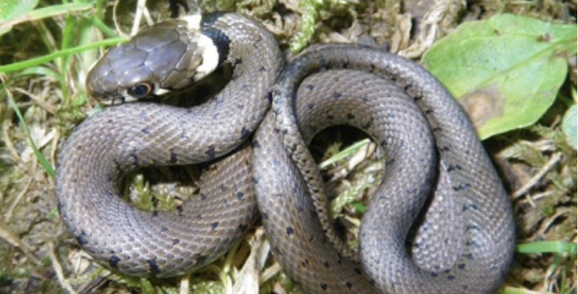
© Qwant Junior

Slide 15
Qu’est-ce qu’une épeire ?
C’est une tisseuse.
Elle possède des pattes.
Sa toile est sucrée.
Une araignée
Elle semble épouvantable.
Elle mange des fourmis.
Notes:
Ce sont tous les deux de petits prédateurs qui sont sauvages, non domestiqués, qui vivent dans la nature.

Slide 16
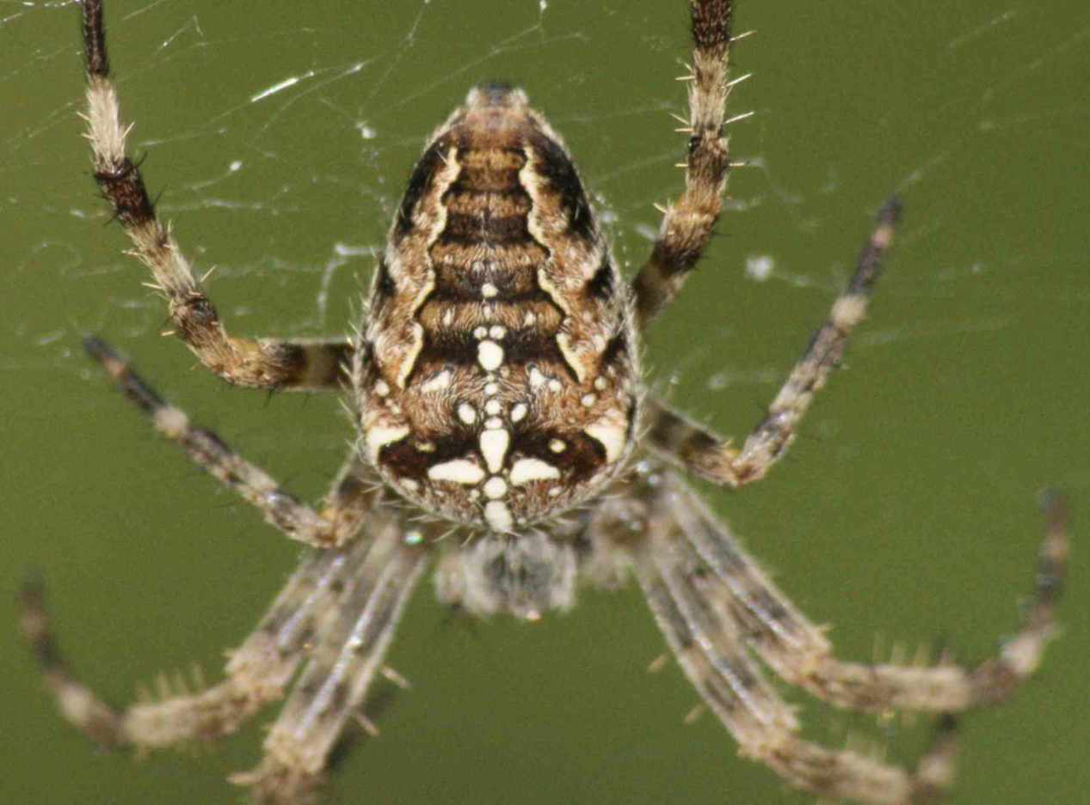
© Qwant Junior

Slide 17
Des actes de bravoure
Les victimes | Les prédateurs | Le sauveur
Une grenouille | Une couleuvre | Cœur de Lion tranche une racine.
Une fourmi | Une épeire | Cœur de Lion la retire de la toile.
C’est un sauveur de petits animaux de la nature.
Notes:
Demander quels sont les prédateurs pour chacun des animaux.

Slide 18
Et maintenant, comment imagines-tu ce personnage ?
Notes:
Laisser un petit temps pour que les élèves puisse écrire.

Slide 19
Cœur de Lion, enhardi par ces succès, décida de quitter son pays.
Il faut, dit-il, que le monde entier admire mon courage, applaudisse à mes exploits.
On essaya de le retenir. Rien n’y fit. Ni les pleurs de sa mère, ni les mises en garde
de son père. Il partit un beau matin, droit devant lui et sans se retourner.
Bernard Friot, Histoires pressées © Milan Junior, 1988
Notes:
Pourquoi décide-t-il de quitter le pays ?
Explicitation de « enhardi » : encouragé, il a pris encoure plus d’assurance.
—> il veut que tout le monde soit au courant de ses exploits et l’en félicite.

Slide 20
Comment se considère-t-il ?
je n’ai peur de rien ni de personne
en répétant sans arrêt et très fort pour qu’on l’entende
tête haute
très fier
moustache arrogante
Il faut que le monde entier admire mon courage, applaudisse à mes exploits.
Il se vante
Il est orgueilleux
Son défaut est l’orgueil.
Il est arrogant
Son défaut est l’arrogance.
Notes:
Au vu de ces indices comment imagines-tu ce personnage ?
-> écriture des hypothèses par les élèves
CM : les élèves sont en pleine imagination de ce que peut être ce personnage…Ne faut-il pas donner vite la réponse avant de passer à la leçon de grammaire ? Je crains qu’ils ne soient pas très disponibles…

Slide 21
MAINTENANT à TON TOUR

Slide 22
Retrouve l’intrus dans les séries de verbes conjugués au plus-que-parfait.
Trancher
J’avais tranché
Tu avais tranché
Il avait tranché
Nous tranchons
Vous aviez tranché
Ils avaient tranché
Être
J’avais été
Il avait été
Nous avions été
Vous aviez été
Ils avaient été
Tu seras
Sauver
J’avais sauvé
Tu avais sauvé
Il a sauvé
Nous avions sauvé
Vous aviez sauvé
Ils avaient sauvé
Notes:
CM : retrouve…les intrus ? Ou retrouve la forme conjuguée au plus-que-parfait ? (il n’y en a qu’un de juste…). Je pense qu’il serait plus judicieux de faire repérer un intrus mais dans un paradigme juste.
2ème lecture : je pense que vous n’aviez pas vu mon commentaire, je vous ai donc modifié la diapo pour que la consigne corresponde à l’exercice. Présentation un peu anarchique…

Slide 23
Conjugue les verbes suivants au plus-que-parfait.
Tirer
La pauvre grenouille vainement sur sa patte.
avait tiré
Être
Cœur de Lion très fier d’être nommé ainsi.
avait été
Dérouler
La couleuvre ses anneaux pour attraper la grenouille.
avait déroulé

Slide 24
Il n’alla pas loin.
Au premier détour de la haie, il rencontra une patte. Une grosse patte de chat.
C’était Finaud, le matou des fermiers, un matou matois qui guettait depuis
quelque temps la sortie du nid des mulots.
Cœur de Lion finit son voyage dans l’estomac d’un chat. On a beau s’appeler Cœur
de Lion, quand on n’est qu’un mulot, il vaut mieux prendre ses précautions.
Bernard Friot, Histoires pressées © Milan Junior, 1988
Notes:
La chute de l’histoire
Il n’y avait pas de héros pour le sauver de son prédateur comme il a pu le faire précédemment pour d’autres animaux…
CM : oui, je reviens à ma remarque sur la diapo 14…il y a un petit pb de construction de l’ensemble dans l’insertion de la leçon de grammaire au sein de l’histoire fondée sur le suspens…
Et si on commençait par la leçon de grammaire ? A partir du rappel sur le passé composé ?

Slide 25
As-tu compris qui est le personnage principal de cette histoire ?
Notes:
Laisser un petit temps pour que les élèves puisse écrire.

Slide 26
Il rencontra une patte. Une grosse patte de chat.
Il finit son voyage dans l’estomac d’un chat
Une souris
Un nid de mulots

Slide 27
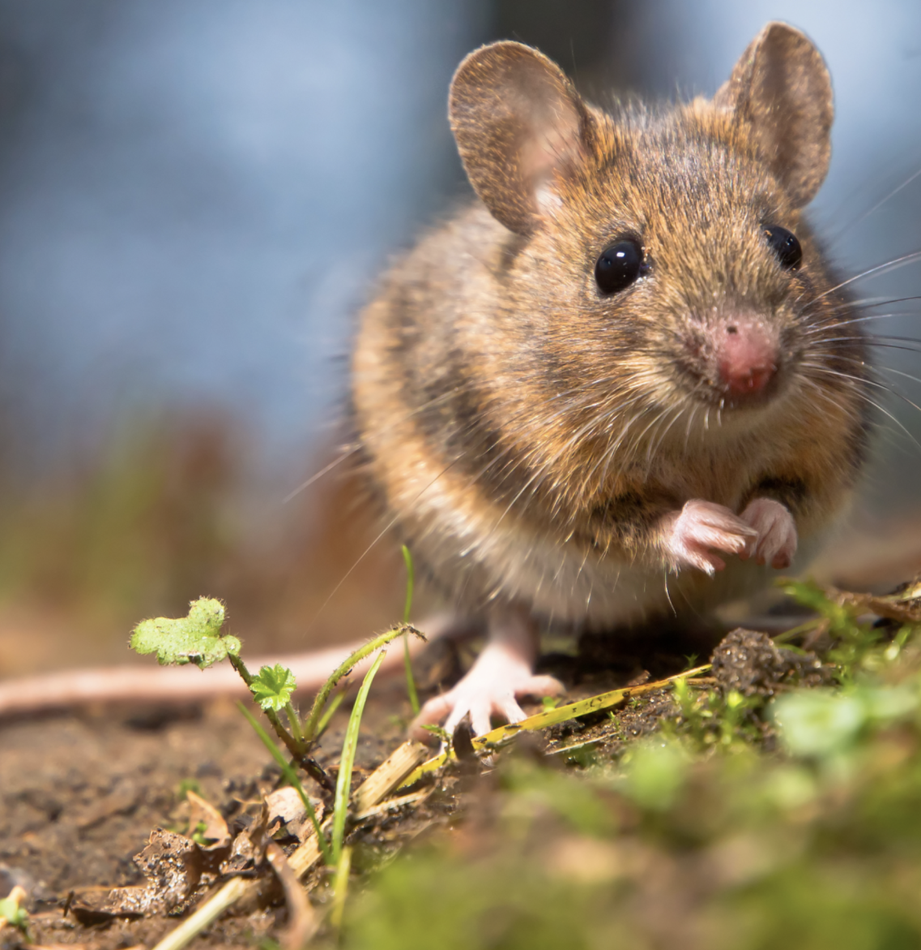
© Qwant Junior

Slide 28
Place à la dictée du jour !

Slide 29
Dictée
Le courageux et brave mulot, Cœur de Lion, a sauvé deux pauvres animaux
d’une mort certaine. Une épouvantable épeire et une longue couleuvre
avaient décidé de les dévorer.
Le chat du fermier avait longuement guetté la souris. Lorsqu’elle
est sortie de son nid, il en a fait son repas.
Notes:
CM : attention, Cécile, il y avait 2 erreurs orth dans la dictée…! Pour « quelque temps » (et non « quelques temps »), je propose de remplacer par « longtemps » ou : « avait longuement guetté… ». Ce « quelque » est difficile…

Slide 30
On a beau s’appeler Cœur de Lion, quand on n’est qu’un mulot, il vaut mieux prendre ses précautions.
Une morale
Un personnage faillible puni par ses défauts
Des animaux personnifiés
Une fable
Notes:
A quoi te fait penser la dernière phrase de cette histoire ?
Et si nous regardons l’histoire d’un peu plus près et que nous essayions de la comparer à un genre littéraire que nous avons déjà étudié …
Des animaux personnifiés
Un personnage faillible punit par ses défauts
—> une fable
Parallèle avec La Grenouille qui se veut faire plus grosse que le Boeuf

